Slide 1





문학작품을 통해
작가의 성별을 예측할 수 있을까?
<시편>

Slide 2




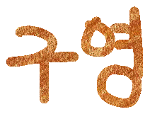

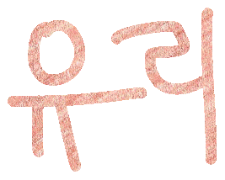

1. 멤버소개
ISFJ
ISTP
ENFP
ENTP

Slide 3



1. 멤버소개
ENTP
ENFP
ISFJ
ISTP

Slide 4
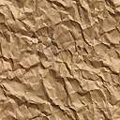















2. 주제 및 배경
문학작품을 통해 작가의 성별을 예측할 수 있을까?
시
시대의 흐름에 따라 성별에 따른 언어 사용이 달라졌는지를 보고싶었던 최초 포부
하지만 우리의 접근은 분류 문제

Slide 5





3. 데이터 수집 및 전처리
Kaggle
3000개
Kaggle
3000개
.nafill(“M”)

Slide 6
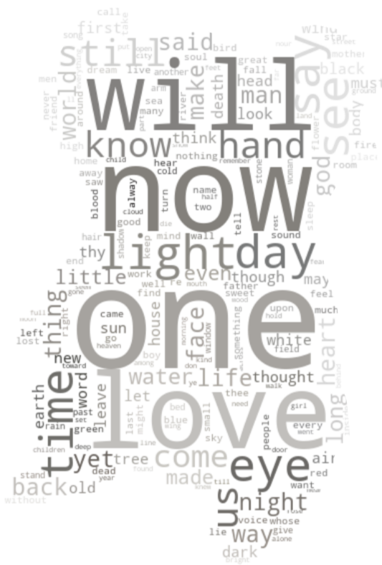
4. 데이터 준비 과정
(vectorize/ 불용어)

Slide 7

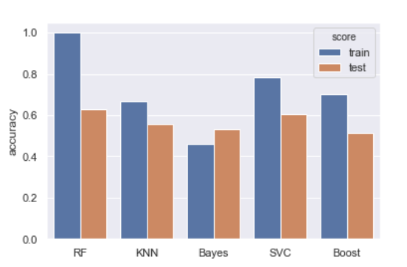
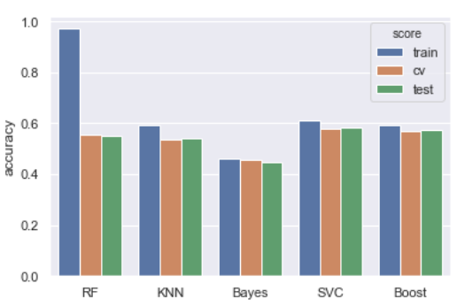
5. 모델링 및 결과 비교
불용어 포함
불용어 제거!!

Slide 8


6. 결론 및 의의
다양한 모델을 사용해보고 parameter을 조정해 보기도 하였지만 우리가 만든 모델들의 accuracy는 0.6 안팎으로 그냥 찍었을 때의 0.5의 확률과 크게 다르지 않았다. 불용어의 제거 여부는 train data에 적용하였을 때의 power에나 영향을 미쳤다.
왜?
3000 poets for 15000 data?
Poem = short
=> 과적합이 쉽다?
+
애초에 가설에서 중요한 요소였던 시대적 요인을 고려해주지 못했다. 실제로 현대의 시인들이 많이 포함되었는데, 오히려 우리가 궁금했던 현대에는 성별에 따른 언어 사용의 차이가 크지 않을 것이라는 것을 증명해낸 것일까?
텍스트를 이용한 감정 분석은 물론이고 요즘은 역으로 누군가가 쓴 텍스트를 학습한 컴퓨터가 작가를 모방해 창작활동을 하기도 한다. 이런 시대적 트렌드 속에서 텍스트를 활용한 분석에 첫 발을 내딛었다는 것은 뜻깊은 일이다.
또한 우리는 이번 해커톤을 준비하며 데이터를 다루는 과정이 조심, 또 조심해야하는 과정임을 느꼈다. 우리는 우리가 생각하는 틀을 기계에게 학습시킨다. 우리는 성별을 직접 찾는 과정에서 남과 여로 나누어서 적어 내리는 일이 떄로는 판단 내리기 힘든 일이 되기도, 의미 없는 일처럼 느껴지기도 하였다. 하지만 컴퓨터는 우리가 정돈한 데이터를 학습할 것이고, 우리가 제시한 인덱스에 따라 분류를 해낼 것이다. 낮은 정확도로 그 의미 없음을 드러냈지만. 여기서 우리는 지도학습을 떠나 비지도 학습으로의 모험도 시작해보려 한다,,,,,,,레고레고~

